Slide 1

Skema/Struktur Navigasi
Presented By
Arda, Feirdaus, Mu’aadz, Aslan, Syahdan, Qodri

Slide 2

Pengertian Navigasi
Secara garis besar, navigasi dalam konteks ini mengacu pada proses menavigasi halaman, aplikasi, dan website di internet. Teknologi yang ada di baliknya disebut hypertext dan hyperlink.
Hypertext merupakan teks yang menggunakan hyperlink untuk menghubungkan sebuah website dengan halaman lain di internet. Sedangkan hyperlink adalah tautan yang akan mengarahkan Anda pada URL.

Slide 3
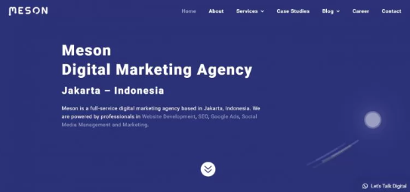
Macam-Macam Struktur Navigasi
Struktur Navigasi Global
Struktur navigasi global adalah struktur navigasi website yang menu dan tautannya dibuat seragam dan mirip di semua halaman situs.
Tipe navigasi ini sangat populer dan banyak digunakan oleh banyak website. Desain ini juga cukup simple sehingga memudahkan pengguna mendapatkan informasi tentang produk, kontak, atau informasi lainnya.

Slide 4

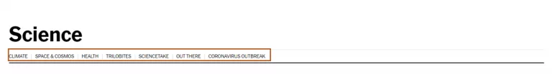
Macam-Macam Struktur Navigasi
Struktur Navigasi Hierarki
Tipe navigasi hirarki merupakan jenis struktur navigasi website yang sering digunakan oleh situs berita. Jenis struktur ini membuat menu yang berbeda di setiap halaman website.
Jadi ketika pengguna melakukan klik di sebuah menu maka ia akan diarahkan ke subkategorinya. Ketika dia pindah ke kategori yang lain, maka tampilannya berbeda dengan kategori sebelumnya.

Slide 5
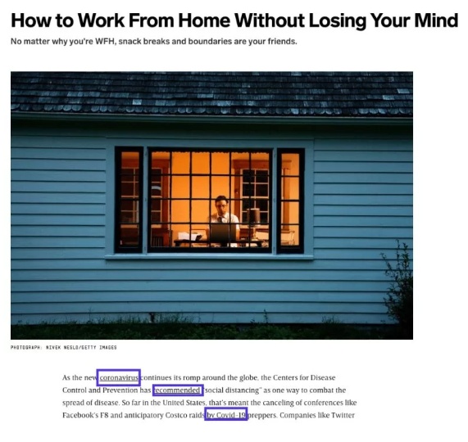
Macam-Macam Struktur Navigasi
Struktur Navigasi Lokal
Struktur navigasi lokal berbeda dengan navigasi hirarki maupun global. Jenis struktur navigasi ini lebih didominasi tautan internal. Struktur navigasi lokal sering digunakan untuk situs majalah.
Pengguna akan dibawa ke halaman situs yang lebih dalam atau lebih detil ketika memilih menu di halaman utama.

Slide 6
Tips Membuat dan Memperbaiki Struktur Navigasi Website
Rencanakan dengan Matang
Untuk menyusun struktur website yang ramah pengguna, Anda perlu merencanakan strukturnya dengan matang. Buatlah wireframe secermat mungkin, baik secara manual di kertas maupun menggunakan beragam tools wireframe.
Ketahui Standar Penggunaan dan Penempatan
Gunakan tanda yang standar dan familiar agar pengguna lebih mudah mengeksplorasi situs Anda, misalnya tanda garis tiga bertumpuk, atau titik tiga berjajar horizontal yang menunjukkan menu yang dapat diperluas.

Slide 7
Tips Membuat dan Memperbaiki Struktur Navigasi Website
Gunakan Bahasa yang Digunakan oleh User
Gunakan bahasa yang sering digunakan atau familiar bagi pengunjung situs Anda. Hal ini juga berkaitan erat dengan On Page Search Engine Optimation (SEO) yang menggunakan kata kunci tertentu pada website Anda agar website mudah ditemukan pada hasil pencarian di search engine.
Gunakan Menu Responsif
Gunakan menu yang responsif agar pengguna Anda tidak kabur. Di zaman serba digital saat ini, situs dan menu yang kurang responsif akan mudah ditinggalkan oleh pengguna karena mereka sudah terbiasa dengan segala hal yang mudah, cepat, dan instan.

Slide 8
Tips Membuat dan Memperbaiki Struktur Navigasi Website
Pemisahan Menu Navigasi dengan Elemen Lain
Gunakan white space, warna, atau ukuran dan jenis font yang berbeda untuk membedakan menu dengan konten utama dan sidebar.
Buat Struktur yang Melebar
Jika Anda ingin membuat pelanggan menjangkau dan mengeksplorasi situs Anda dengan mudah, buat struktur navigasi website sedatar mungkin. Buat halaman sesederhana mungkin dan tautkan subkategori yang relevan

Slide 9
Tips Membuat dan Memperbaiki Struktur Navigasi Website
Hindari Dropdown Menu
Menu dropdown bisa jadi tidak berguna di sebagian besar website. Memiliki terlalu banyak tautan di menu utama juga akan membingungkan pengguna. Sebaiknya Anda menggunakan struktur website hirarki atau lokal sebagai pengganti menu drop down.

Slide 10
Kesimpulan
Struktur navigasi website yang ramah pengguna dapat membuat audience betah berada di situs Anda dan juga memudahkan mereka menemukan apa yang mereka cari. Untuk mewujudkan hal ini, Anda perlu menyusun struktur navigasi website yang bagus.

Slide 11
Referensi
https://meson-digital.com/blog/struktur-navigasi-website/
https://repository.unikom.ac.id/45892/1/Menu%20dan%20Skema%20navigasi.pdf

Slide 12
Syukron ☺

